Slide 1
基礎程式設計(2)
5-1 Scratch程式設計－遊戲篇
5-2 Scratch程式設計－模擬篇

Slide 2
架
構表與多媒體
基礎程式設計(2)
Scratch程式設計－遊戲篇
小狗散步遊戲
賽馬遊戲
水族箱遊戲
大馬路遊戲
打擊魔鬼遊戲

Slide 3
181
範 例
影片
scratch程式設計－打擊魔鬼遊戲
在畫面中，以一個森林圖片當作背景，有 2 隻魔鬼和 1 把槍（準星）在森林裡。
按下綠旗後：
1. 魔鬼會不斷的從左右兩方出現。
2. 看到魔鬼出現要用槍瞄準去射它。
3. 看看你能射到幾隻魔鬼。
請執行《打擊魔鬼》的程式，想一想這個範例的素材及背後是如何運作的呢？

Slide 4
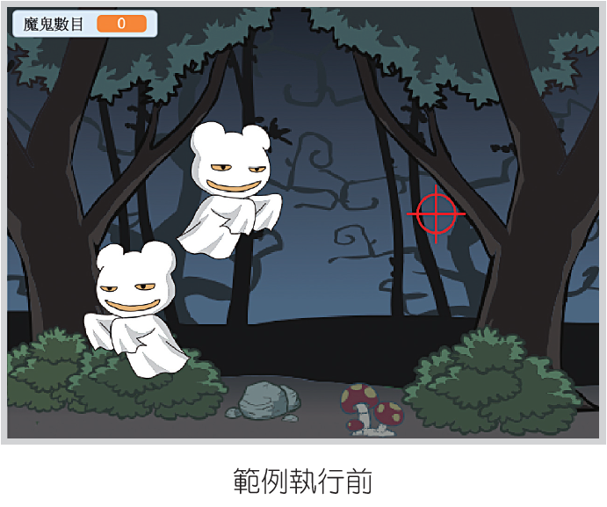
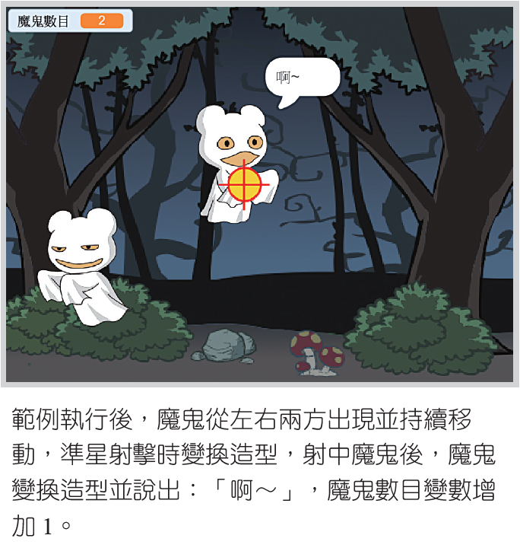
181
範 例

Slide 5
181
問題分析
我們可以將這個程式範例拆解幾個部分如下：
1
如何建立背景？
2
如何建立準星和魔鬼角色？
3
如何處理準星動畫？
1. 執行時，如何讓準星隨著滑鼠移動？
2. 執行時，當滑鼠按下後，如何讓準星變換造型？

Slide 6
181
問題分析
我們可以將這個程式範例拆解幾個部分如下：
4
如何處理向右移動的魔鬼動畫？
1. 執行時，如何讓魔鬼在同一條直線往右移動？
2. 執行時，當魔鬼超出森林範圍後，如何讓魔鬼接續出現？
3. 執行時，當準星射中魔鬼角色後，如何累積射中的數目，並發出射擊聲，角色說出：「啊∼」？
5
如何處理向左移動的魔鬼動畫？
6
如何重設魔鬼數目的變數？

Slide 7
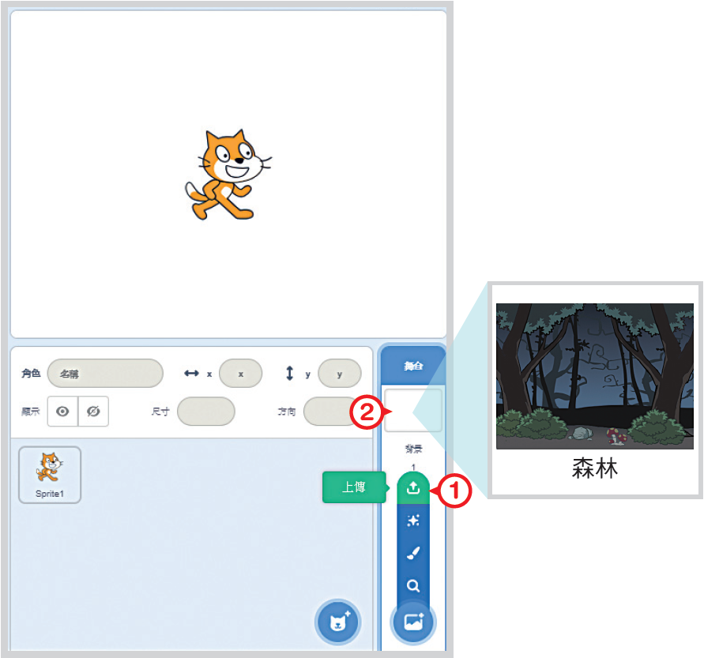
182
問題
拆解
如何建立背景？
1
步驟
匯入舞臺背景。
1
1
點選上傳。
2
匯入森林。

Slide 8
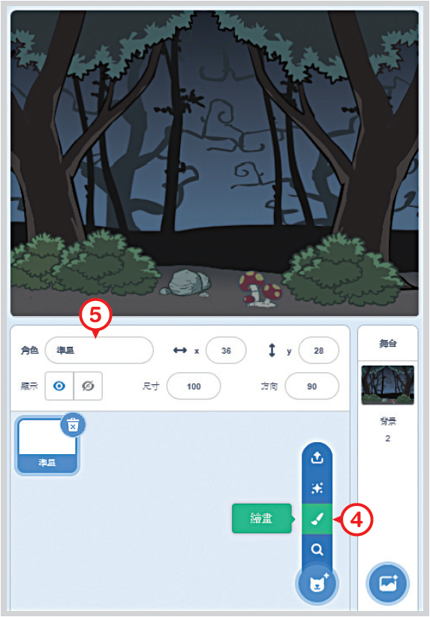
182
問題
拆解
如何建立準星和魔鬼角色？
2
步驟
新增準星角色。
2
3
刪除小貓。
4
點選繪畫。
5
命名為準星。

Slide 9
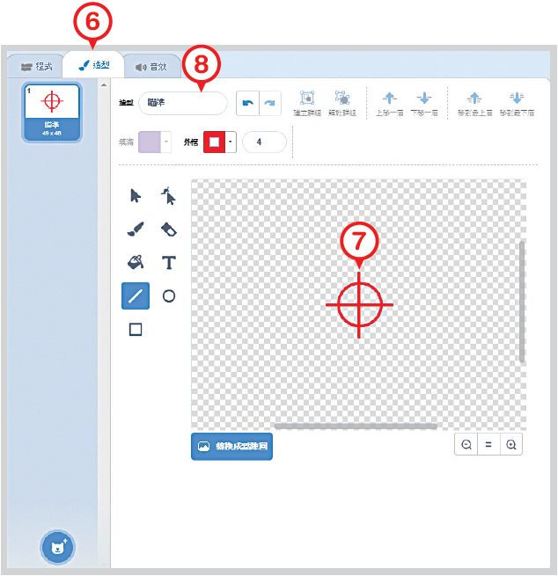
183
問題
拆解
如何建立準星和魔鬼角色？
2
步驟
繪製瞄準、發射造型。
3
6
點選造型。
7
繪製瞄準範圍。
8
命名為瞄準。

Slide 10
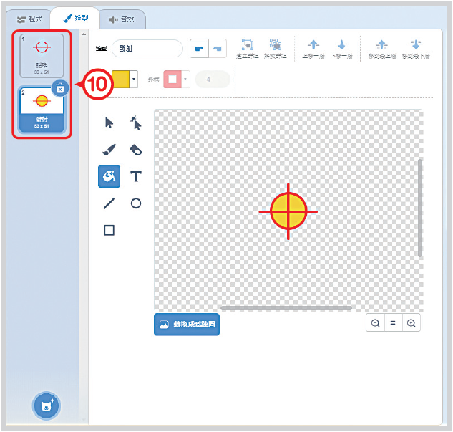
183
問題
拆解
如何建立準星和魔鬼角色？
2
步驟
繪製瞄準、發射造型。
3
9
如何繪製發射造型？
10
產生 2 種造型。

Slide 11
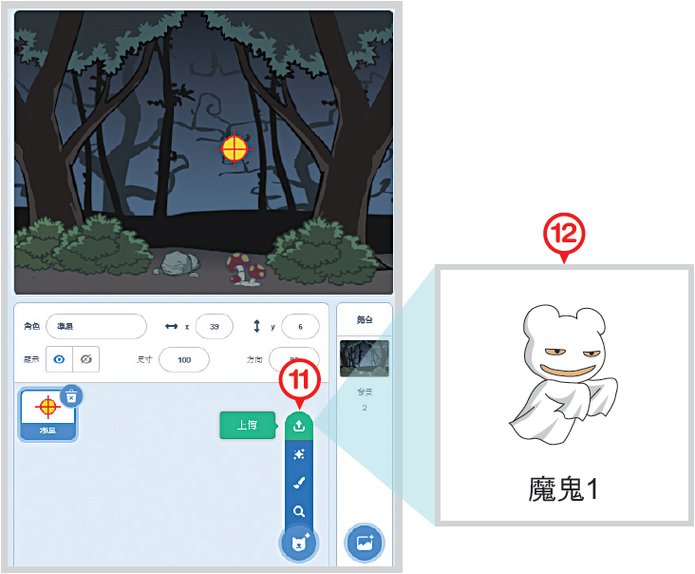
183
問題
拆解
如何建立準星和魔鬼角色？
2
步驟
新增魔鬼 1 角色。
4
11
點選上傳。
12
匯入魔鬼 1。

Slide 12
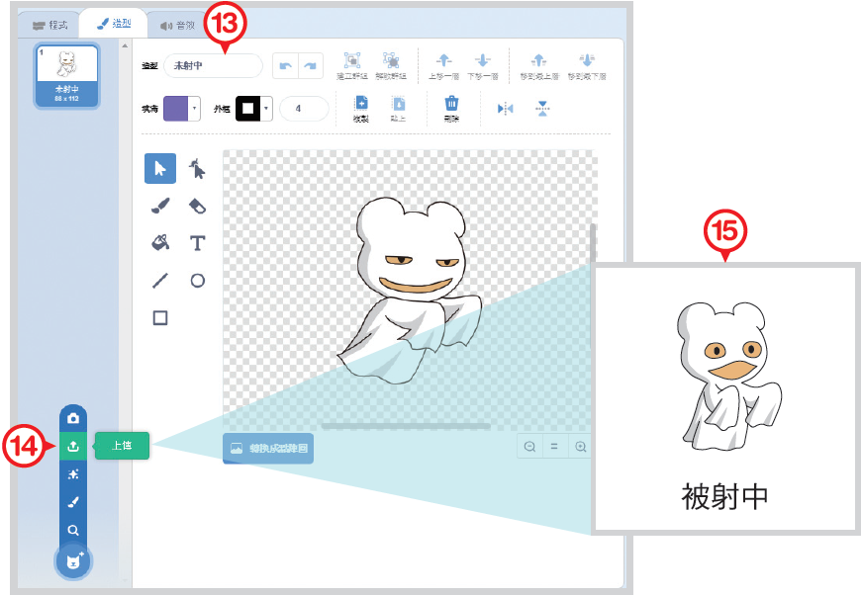
184
問題
拆解
如何建立準星和魔鬼角色？
2
步驟
在魔鬼 1 角色中，匯入被射中時的造型。
5
13
命名為未射中。
14
點選上傳。
15
匯入被射中。

Slide 13
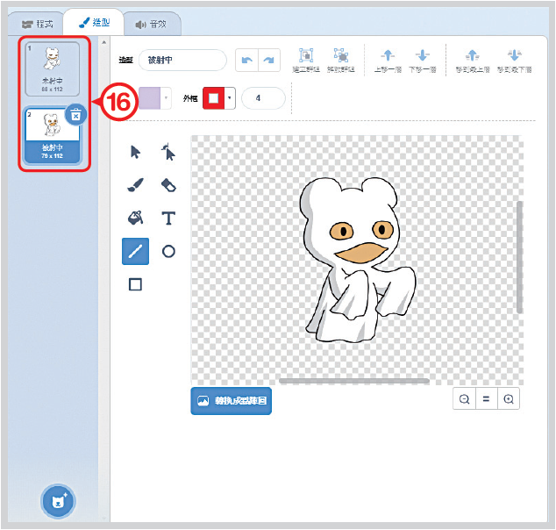
184
問題
拆解
如何建立準星和魔鬼角色？
2
步驟
在魔鬼 1 角色中，匯入被射中時的造型。
5
16
產生 2 個造型。

Slide 14
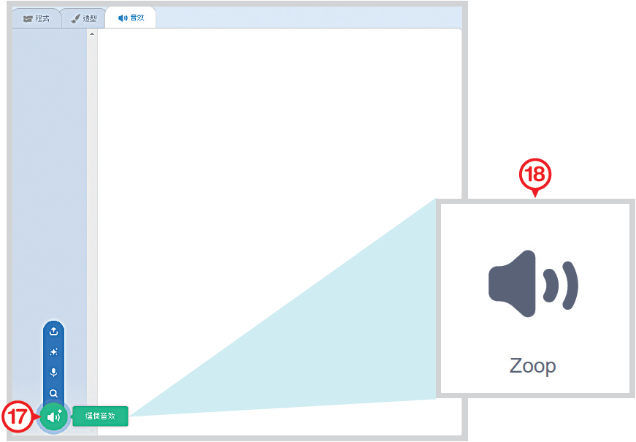
184
問題
拆解
如何建立準星和魔鬼角色？
2
步驟
匯入魔鬼 1 角色的音效。
6
17
點選選個音效。
18
選取 Zoop。

Slide 15
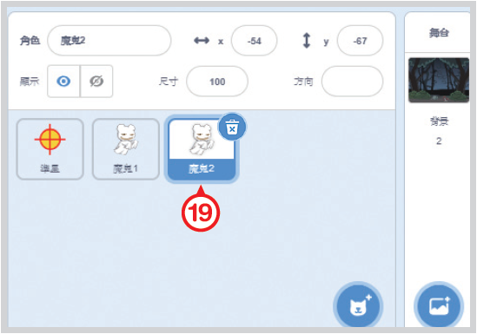
185
問題
拆解
如何建立準星和魔鬼角色？
2
步驟
複製成 2 隻魔鬼的角色。
7
19
如何複製魔鬼 2，並讓角色向左，且只能左右翻轉？

Slide 16
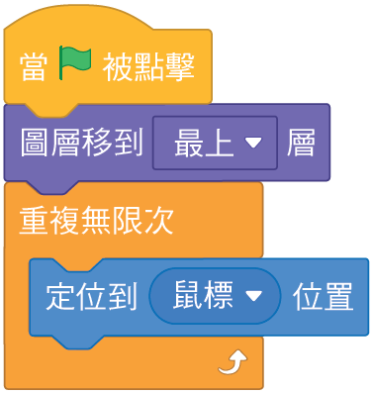
185
問題
拆解
如何處理準星動畫？
3
步驟
完成準星跟著滑鼠游標移動的程式。
8
1. 如何置於最上層？
2. 讓準星跟著滑鼠游標移動。
3. 如何讓角色跟著滑鼠游標移動？

Slide 17
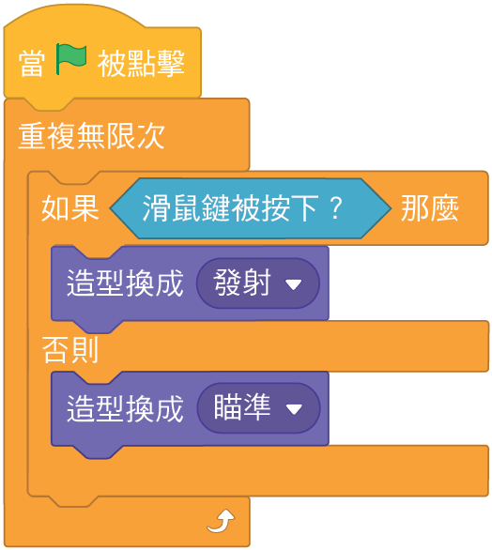
185
問題
拆解
如何處理準星動畫？
3
步驟
完成變換準星造型的程式。
9
依滑鼠左鍵是否被按下的狀態，來決定要顯示準星的哪一個造型。

Slide 18
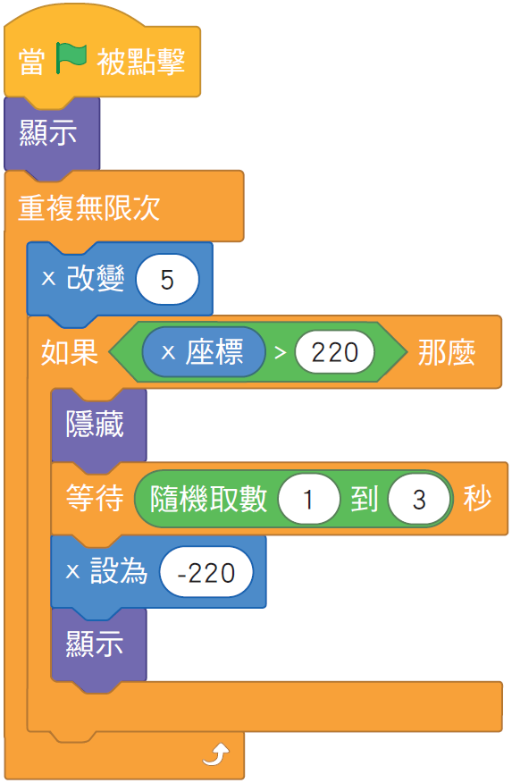
186
問題
拆解
如何處理向右移動的魔鬼動畫？
4
步驟
完成向右移動的程式。
10
1. 若魔鬼 1 到最右方就隱藏。
2. 隨機等待， 定位到最左方出現。

Slide 19
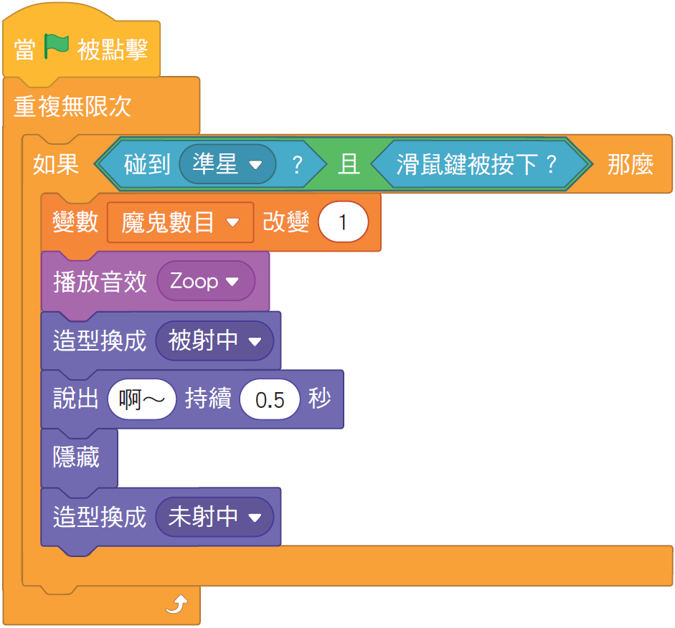
186
問題
拆解
如何處理向右移動的魔鬼動畫？
4
步驟
完成判斷是否射中的程式。
11
1. 如何一直判斷是否射中魔鬼 ？
2. 如何紀錄射中魔鬼的次數？
3. 射中時發出音效，換成被射中，並說出：「啊∼」後隱藏，數秒後換回未射中。

Slide 20
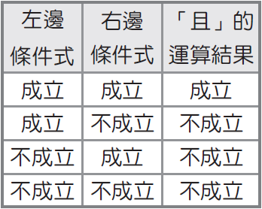
187
小知識
邏輯運算說明
當左右兩邊條件式同時成立時，運算結果才會成立。

Slide 21
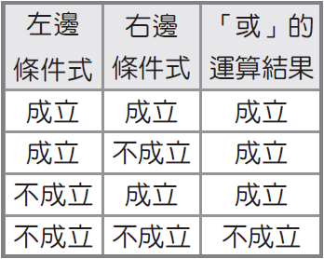
187
小知識
邏輯運算說明
當左右兩邊條件式有一個成立時，運算結果就會成立。

Slide 22
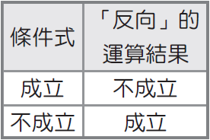
187
小知識
邏輯運算說明
將運算結果反向。

Slide 23
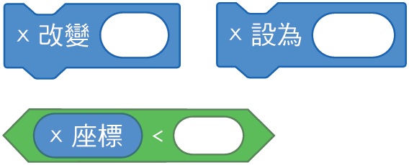
187
問題
拆解
如何處理向左移動的魔鬼動畫？
5
步驟
複製上一個步驟的魔鬼 1，並改成向左移動。
12
積木要如何修改？

Slide 24
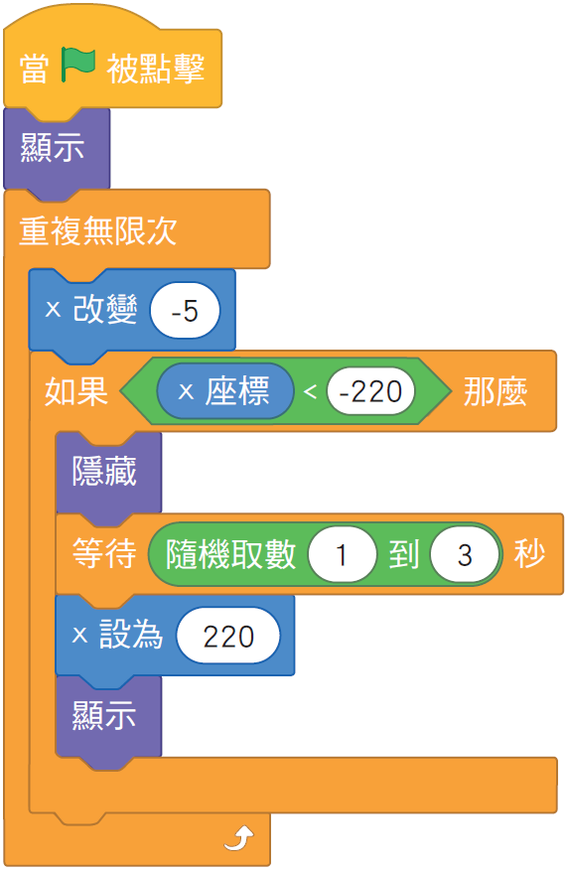
187

Slide 25
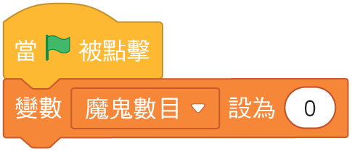
187
問題
拆解
如何重設魔鬼數目的變數？
6
步驟
撰寫讓遊戲一開始魔鬼數目的變數歸零的程式。
13
1. 讓遊戲一開始魔鬼數目的變數歸零。
2. 要在哪裡撰寫此程式比較方便？

Slide 26
187
在此單元中，我學到的有：
1. 使用邏輯運算來計算兩個邏輯運算式。
2. 使用變數來計算遊戲的分數。

Slide 27
188
解題複習
準星造型
角色
打擊魔鬼遊戲
程式

Slide 28
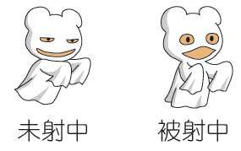
188
解題複習
角色
魔鬼造型
打擊魔鬼遊戲
程式

Slide 29
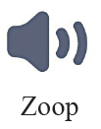
188
解題複習
角色
打擊魔鬼遊戲
魔鬼音效
程式

Slide 30
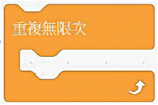
188
解題複習
角色
無窮迴圈
打擊魔鬼遊戲
‧ 將嵌入的程式重複無限執行。
程式

Slide 31
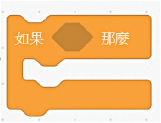
188
解題複習
角色
打擊魔鬼遊戲
單向選擇結構
‧ 如果條件成立，則執行嵌入的程式。
程式

Slide 32
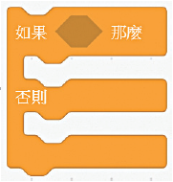
188
解題複習
角色
打擊魔鬼遊戲
雙向選擇結構
‧ 如果條件成立則執行嵌入的上層程式；若條件不成立則執行嵌入的下層程式。
程式

Slide 33
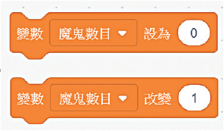
188
解題複習
角色
打擊魔鬼遊戲
數目變數
‧ 設定魔鬼數目的變數初始值為 0。
‧ 設定魔鬼數目的變數增加 1。
程式

Slide 34
188
解題複習
角色
打擊魔鬼遊戲
程式
邏輯運算
‧ 如果左右兩邊條件同時成立，運算結果才會成立。

Slide 35
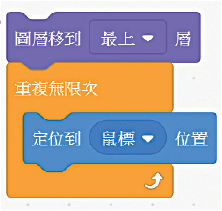
189
解題複習
角色
打擊魔鬼遊戲
程式
準星動作
‧ 將準星置於圖層的最上層。
‧ 利用滑鼠控制準星的移動方向。

Slide 36
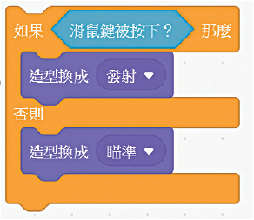
189
解題複習
角色
打擊魔鬼遊戲
程式
準星動作
‧ 如果滑鼠被按下成立，則執行造型換成發射；若條件不成立則執行造型換成瞄準。

Slide 37
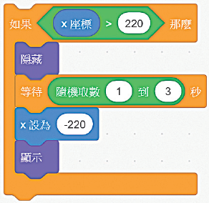
189
解題複習
角色
打擊魔鬼遊戲
程式
‧ 如果 x 坐標＞220，魔鬼即隱藏，隨機等待 1～3 秒後，魔鬼從起始位置再次出現。
魔鬼動作

Slide 38
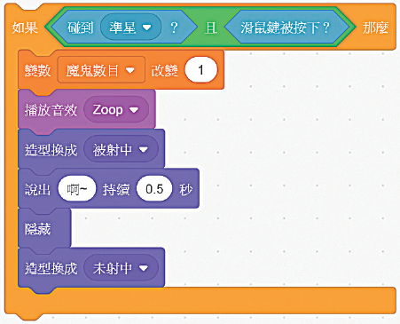
189
解題複習
角色
打擊魔鬼遊戲
程式
‧ 如果（魔鬼碰到準星、按下滑鼠鍵）同時成立，則執行嵌入的程式。
魔鬼動作

Slide 39
189
解題複習
角色
打擊魔鬼遊戲
程式
‧ 射中魔鬼時，魔鬼數目增加 1，並播放音效。
魔鬼動作

Slide 40
189
解題複習
角色
打擊魔鬼遊戲
程式
‧ 魔鬼被射中時變換造型，且說出：「啊～」持續 0.5 秒後隱藏，換回未射中時的造型。
魔鬼動作

